Slide 1
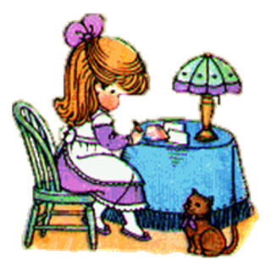

Порядок на столе -порядок в голове

Slide 2
Устный счет
=
=
Исправь ошибку
-
=
Что изменилось

Slide 3


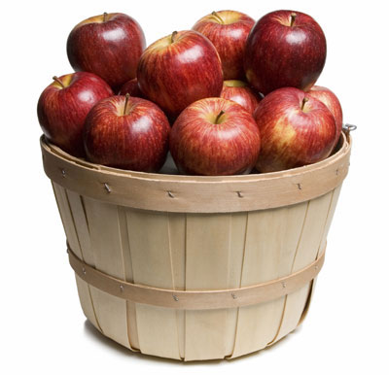



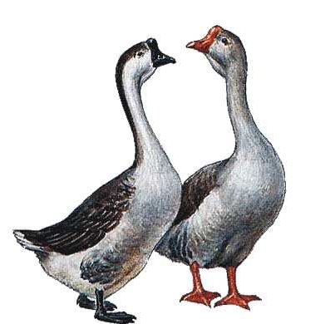

Сколько? Покажи число
много

Slide 4
Какое число пропустили?
1, 2, . , 4, 5, . , 7, 8, .
3
6
9

Slide 5
У предметов свойства есть,
Сколько их? Не перечесть!
Вспоминайте вместе с нами,
Называйте свойства сами.

Slide 6
Порядок

Slide 7


Slide 9
МОЛОДЦЫ !

